Slide 1
OpenGL ES语言基础

Slide 2
1. 语言基础
大小写敏感
强制分号

Slide 3

2. 程序⼊⼝
着色器语言通过 main 函数作为程序入口，且没有任何返回值

Slide 4
3. 注释
单行注释 //
多行注释 /**/
和 JavaScript 相同

Slide 5
4. 强类型语言
变量的使用和赋值必须是相同类型，需要时刻注意变量的类型
float : 单精度浮点数
基本类型
int ：整型
boolean ： 布尔值

Slide 6
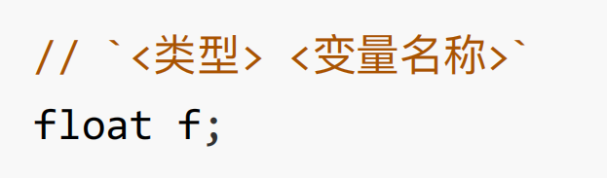
5. 变量声明
声明规则同 JavaScript
数字字母下划线
不能以数字开头
不能是关键字或保留字
不能以 gl_、 webgl_、_webgl_ 作为开头

Slide 7
6. 类型和类型转换
int() 此方法将数据转换为整型
float() 转为浮点型
bool() 转为布尔值

Slide 8
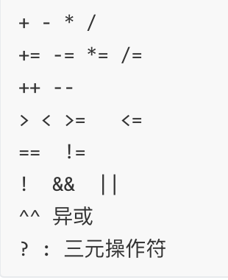
7. 运算符

Slide 9
再见~

